Slide 1
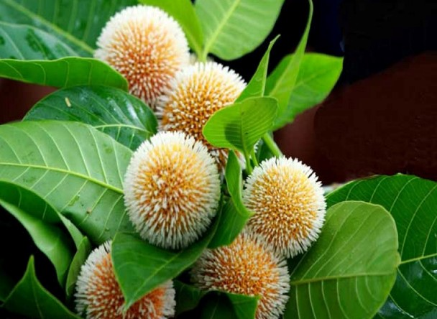
স
বা
ই
কে
শু
ভে
চ্ছা

Slide 2
শিক্ষক পরিচিতি
বেবী রানী রায়
সহকারী শিক্ষক
ভপলাখামার সরকারি প্রাথমিক বিদ্যালয়
ঠাকুরগাঁও সদর, ঠাকুরগাঁও

Slide 3
পাঠ পরিচিতি
শ্রেণিঃ চতুর্থ
বিষয়ঃ বাংলাদেশ ও বিশ্বপরিচয়
অধ্যায়ঃ ৪ (নাগরিক অধিকার)
পাঠ্যাংশঃ সামাজিক অধিকার

Slide 4
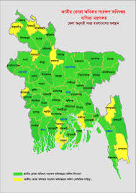
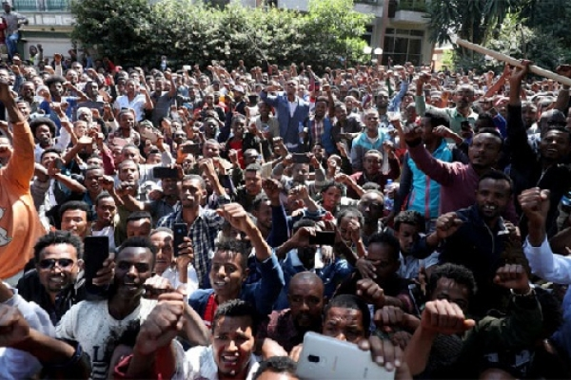
নিচের চিত্র গুলো লক্ষ্য করি
আমরা সবাই বাংলাদেশের নাগরিক।

Slide 5
নাগরিক
সামাজিক
অধিকার
রাজনৈতিক
অধিকার
অর্থনৈতিক
অধিকার

Slide 6
আজকে আমরা পড়ব
সামাজিক অধিকার

Slide 7
আজকের পাঠের শিখনফল
৪.১.৩ নাগরিক হিসেবে নিজের অধিকার বর্ণনা করতে পারবে।
৪.২.২ নিজের অধিকার অর্জনে সচেতন হবে।

Slide 8
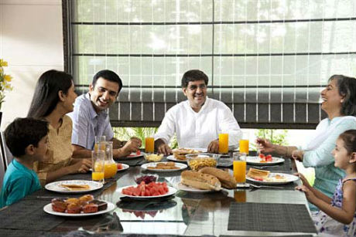
ছবিটি লক্ষ্য করি
বেচেঁ থাকার অধিকার
জীবন রক্ষার অধিকার সকল অধিকারের মধ্যে অন্যতম। আমাদের বেচেঁ থাকার জন্য প্রয়োজন খাদ্য, বস্ত্র, বাসস্থান, চিকিৎসা ইত্যাদিসহ জীবনের নিরাপত্তা।

Slide 9
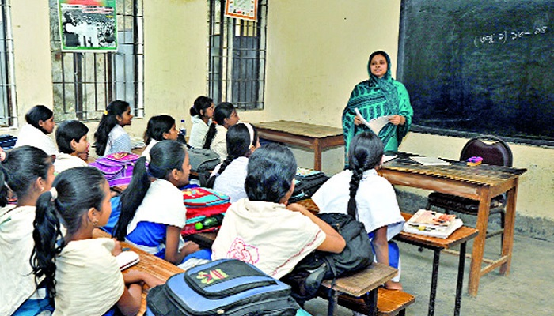
ছবিটি লক্ষ্য করি
শিক্ষা লাভের অধিকার
শিক্ষা লাভের অধিকার প্রতিটি নাগরিকের একটি অন্যতম অধিকার। রাষ্ট্রের উন্নয়নের জন্য প্রত্যেক নাগরিকের শিক্ষা গ্রহণ করা প্রয়োজন।

Slide 10
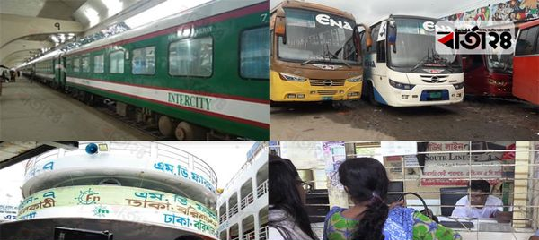
ছবিটি লক্ষ্য করি
চলাফেরার
অধিকার
প্রত্যেক নাগরিকের দেশের ভিতরে স্বাধীনভাবে চলাফেরার অধিকার আছে। এ কারনে আমরা কোনো রকম বাধা ছাড়া সহজেই যেকোন স্থানে যেতে পারি।

Slide 11
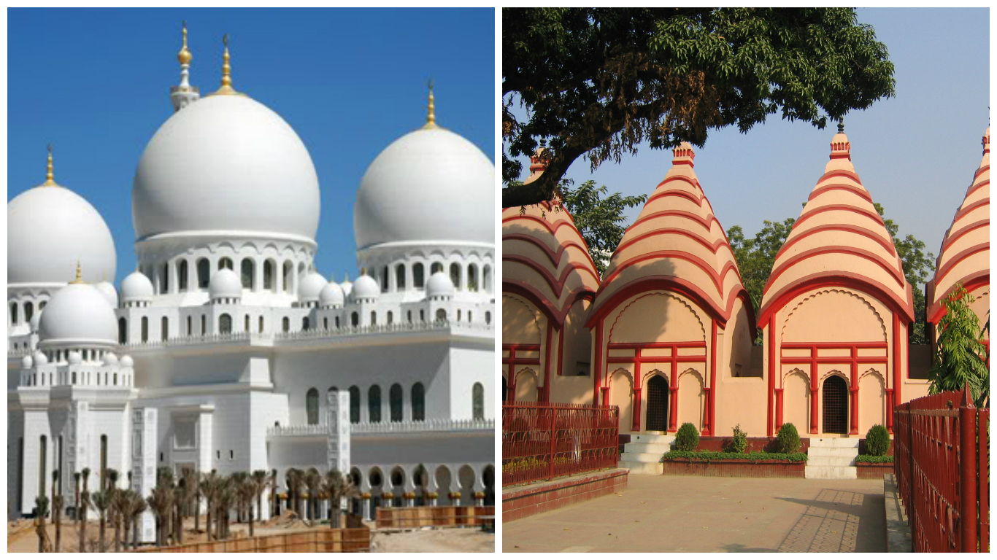
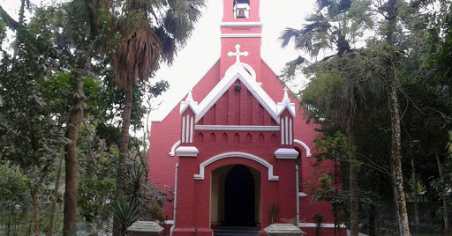
ছবিটি লক্ষ্য করি
ধর্ম পালনের
অধিকার
এদেশে মুসলমান, হিন্দু, বৌদ্ধ, খ্রিস্টান প্রত্যেকেরই নিজ নিজ ধর্ম ও ধর্মীয় উৎসব পালনের অধিকার আছে।

Slide 12
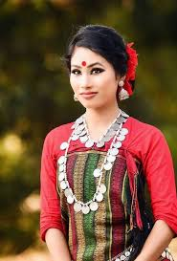
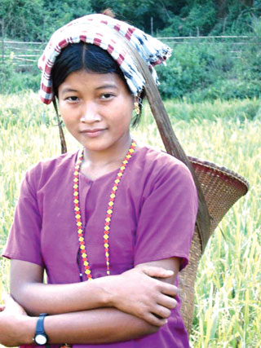
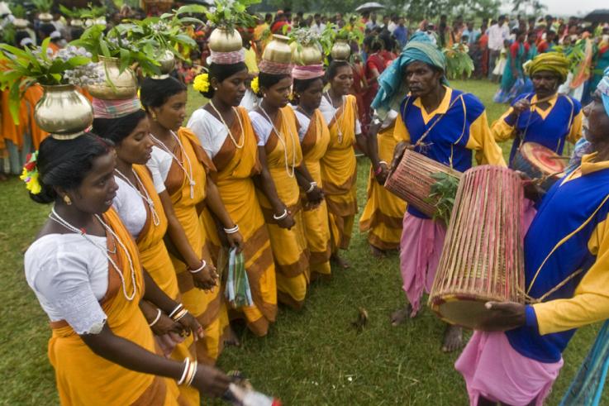
ছবিটি লক্ষ্য করি
ভাষা ও সংস্কৃতির
অধিকার
নিজ মাতৃভাষায় কথা বলা নাগরিকের মৌলিক অধিকার। একইভাবে নিজ নিজ সংস্কৃতির চর্চা করা ও উৎসব পালন করাও এই অধিকারের অন্তর্ভুক্ত।

Slide 13
তোমাদের পাঠ্য বইয়ের ১৮ পৃষ্ঠা বের করে পড়।

Slide 14
দলীয় কাজ
দল১। নাগরিক অধিকার বলতে কি বুঝ?
দল২। বেঁচে থাকার জন্য তুমি খাদ্য, বস্ত্র, বাসস্থান প্রভৃতি অধিকার কার নিকট থেকে প্রত্যাশা কর?
দল৩। বাংলাদেশের নাগরিক হিসেবে কোন ভাষায় কথা বলা তোমার মৌলিক অধিকার?

Slide 15
একক মূল্যায়ন
সঠিক উওরের পাশে টিক চিহ্ন দাও
১। নিচের কোনটি সামাজিক অধিকার?
(ক) বাচাঁর অধিকার
সঠিক উওর
(খ) ঘুমানোর অধিকার
ভুল উওর
(গ) ছুটি নেওয়ার অধিকার
ভুল উওর
(ঘ) অর্থের অধিকার
ভুল উওর

Slide 16
একক মূল্যায়ন
সঠিক উওরের পাশে টিক চিহ্ন দাও
১। নিজ সংস্কৃতির চর্চা করা কোন অধিকার?
ভুল উওর
(ক) বেচেঁ থাকার অধিকার
(খ) চলা ফেরার অধিকার
ভুল উওর
(গ) শিক্ষার অধিকার
ভুল উওর
(ঘ) ভাষা ও সংস্কৃতির অধিকার
সঠিক উওর

Slide 17
সামাজিক
অধিকার
বেঁচে থাকার
অধিকার
শিক্ষা লাভের অধিকার
চলা ফেরার অধিকার
ধর্ম পালনের অধিকার
ভাষা ও সংস্কৃতির অধিকার

Slide 18
বাড়ির কাজ
১। একজন নাগরিক হিসেবে সামাজিক অধিকারগুলো বর্ণনা কর।

Slide 19
সবাইকে ধন্যবাদ

